Slide 1
Муниципальное дошкольное образовательное учреждение «Детский сад №66» города Магнитогорска Организация сенсорно – познавательной деятельности в группе раннего возраста
Выполнила: Конева Е.Ю.

Slide 2
В настоящее время в нашей жизни происходят большие изменения. Идёт обновление знаний во всех областях. Большое значение приобретает проблема умственного воспитания детей дошкольного возраста, основой, которого является сенсорное воспитание. Таким образом, оформляя свою группу, мы поставили перед собой цель – создать условия для сенсорно-познавательной деятельности детей раннего возраста в условиях ДОУ.

Slide 3
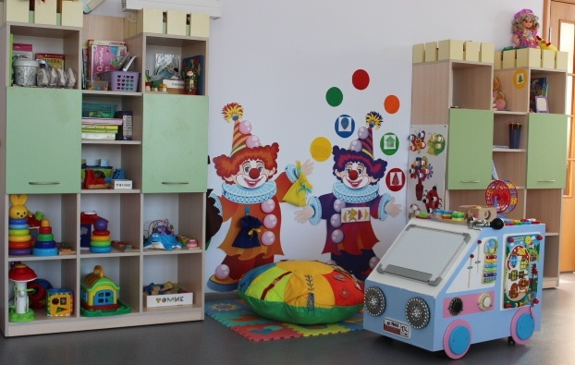
Игрушки и материалы, способствующие развитию орудийных и соотносящих действий в предметной деятельности:
предметные игры с дидактическими игрушками и материалами
настольно-печатные игры (основанные на подборе картинок по принципу сходства – лото, домино, сложение целого из частей
настенные

Slide 4
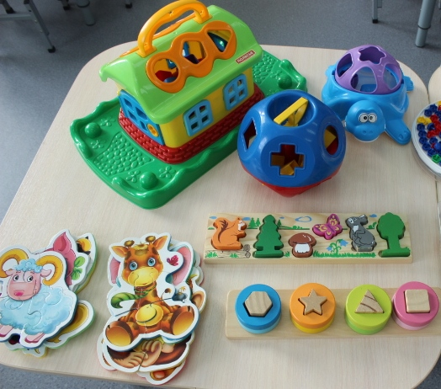
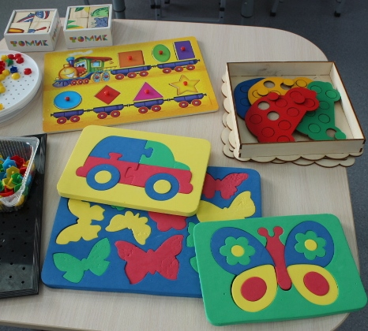
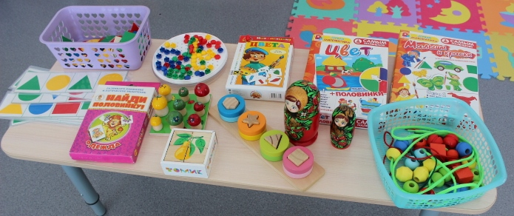
а

Slide 5
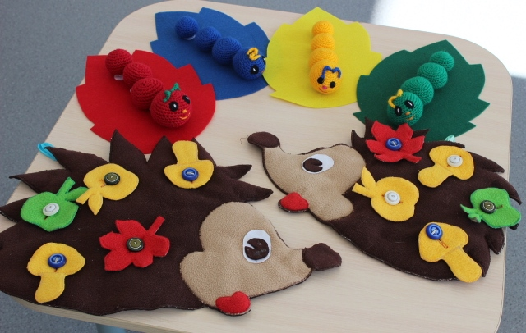
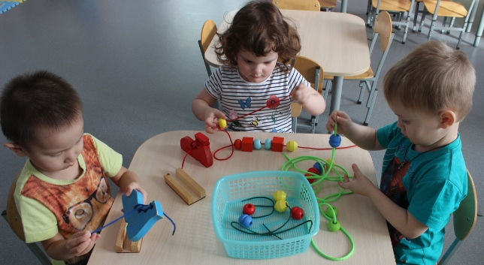
Игры для развития мелкой моторики рук:
шнуровки, застёжки, липучки, нанизывание предметов на шнурок;

Slide 6
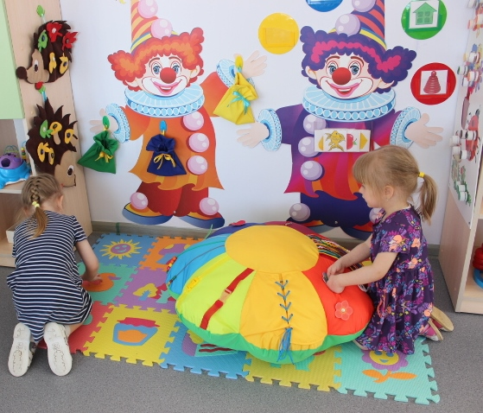
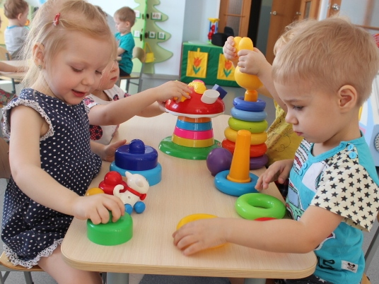
Объёмные пазлы, развивающий цветок – тренажор, пирамидки

Slide 7
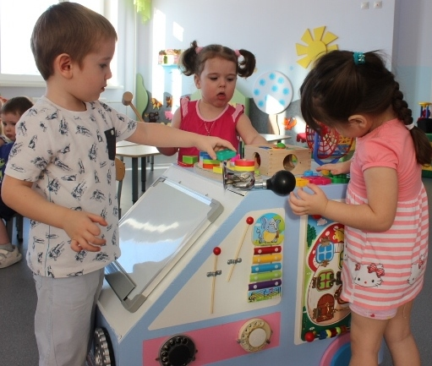
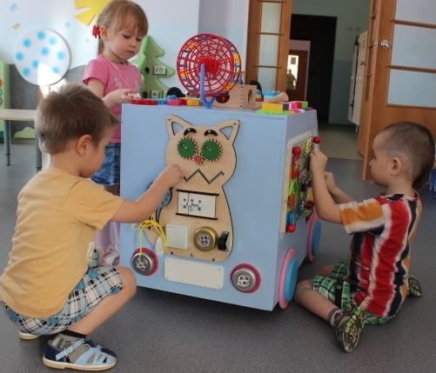
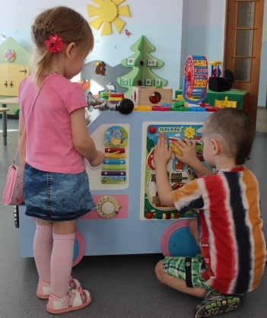
Машина – бизиборд, создана своими руками благодаря родителям и творческой группе.

Slide 8
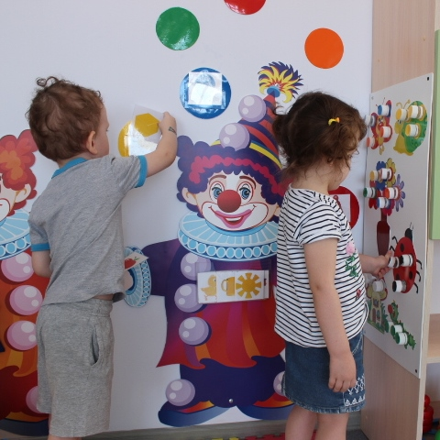
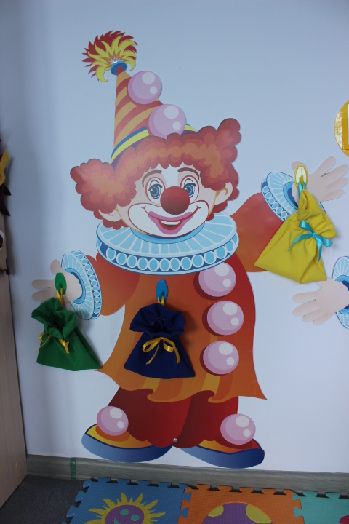
Настенные игры: «Разложи по цвету», «Прикрути крышку на своё место»
Д/и «Угадай на ощупь, что внутри?»

Slide 9
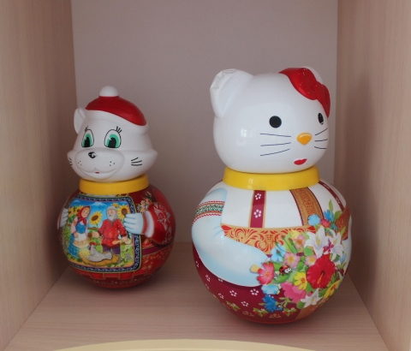
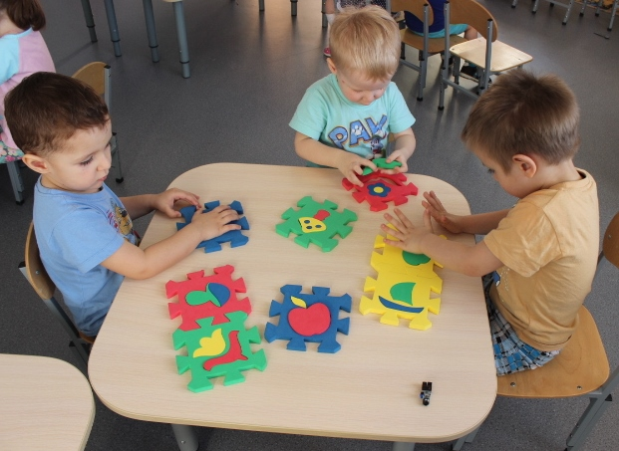
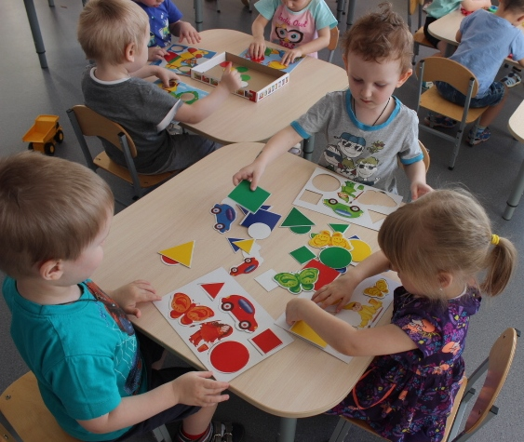
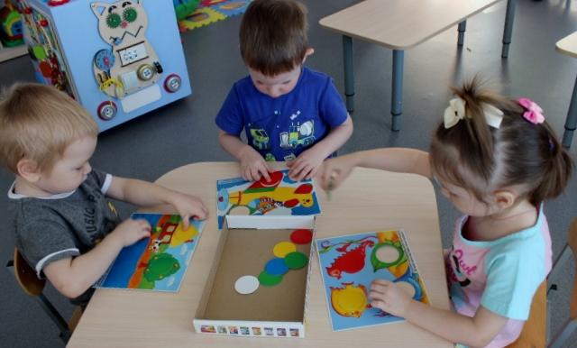

Slide 10
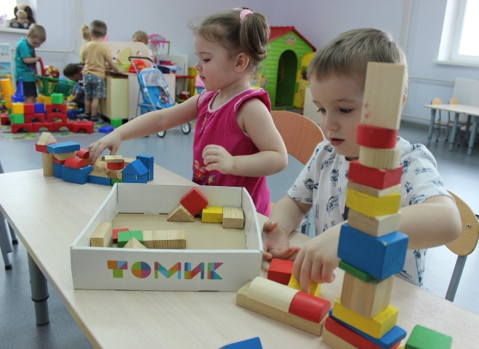
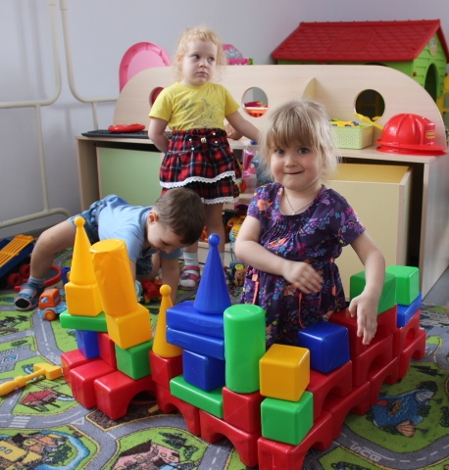
Наборы кубиков и объёмных тел

Slide 11
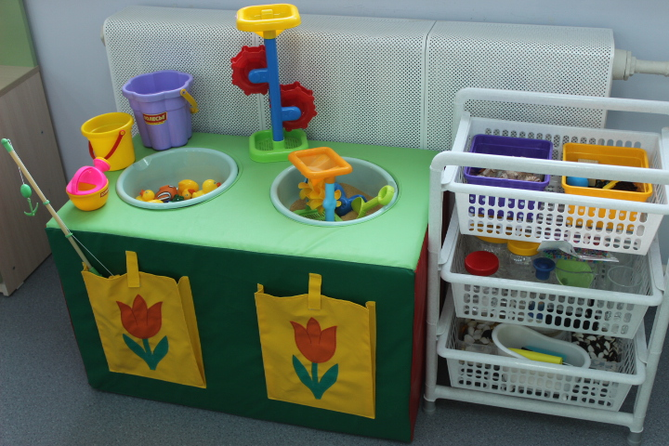
Игрушки и материалы, способствующие развитию экспериментирования

Slide 12
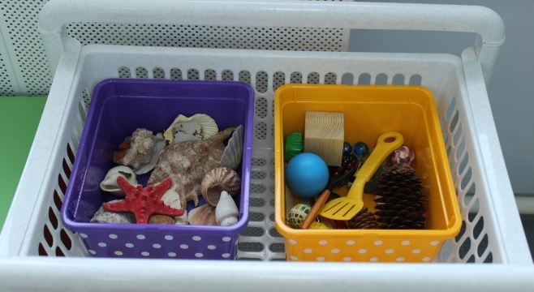
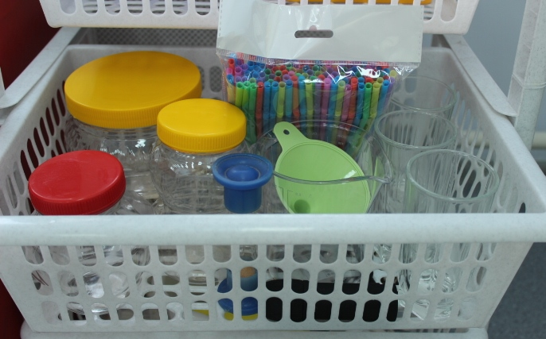
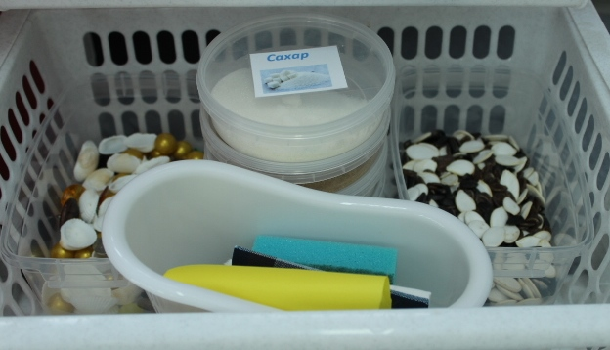
Коллекция ракушек и набор предметов для опытов
Материалы для пересыпания и переливания

Slide 13
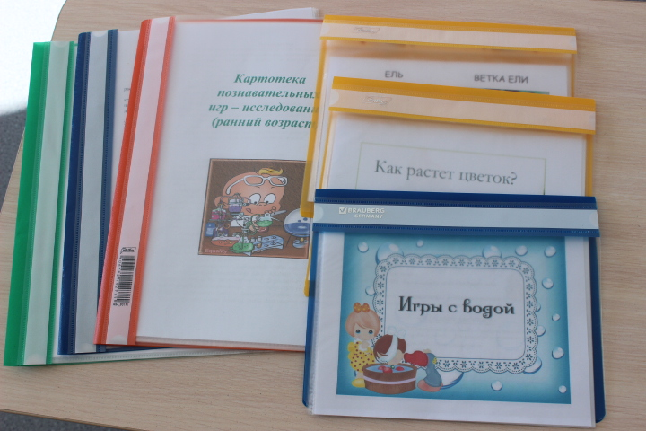
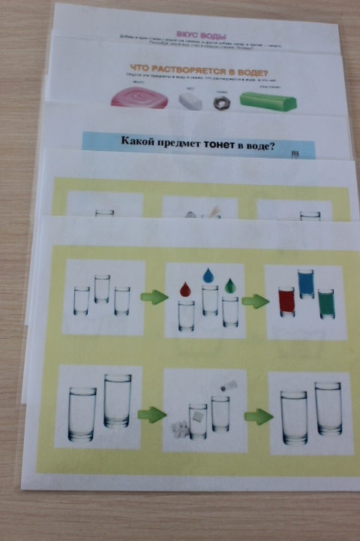
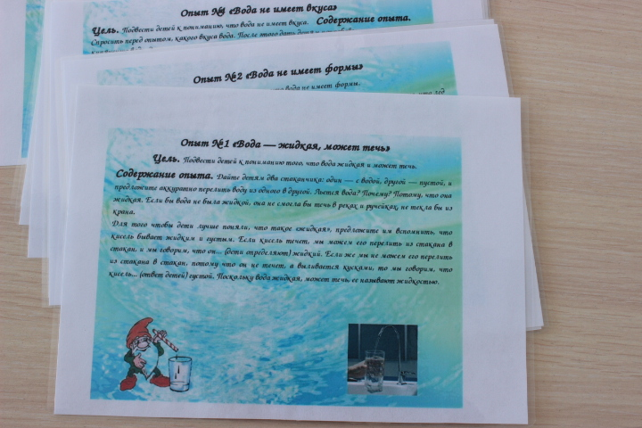
Методическое сопровождение.
Используем в работе: картотеки познавательных
игр-исследований, картотеки опытов, схемы.

Slide 14
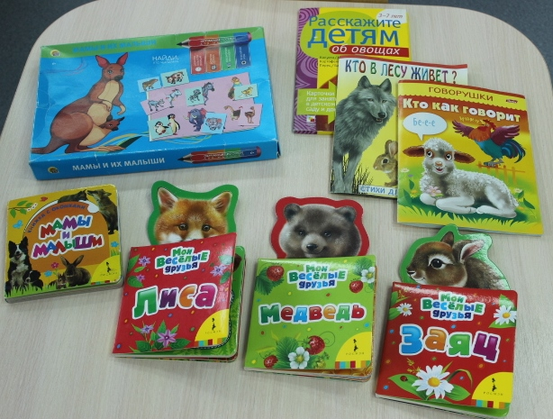

Slide 15
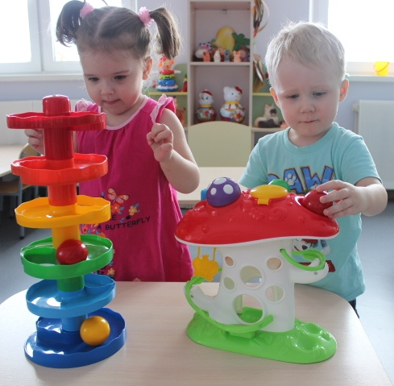
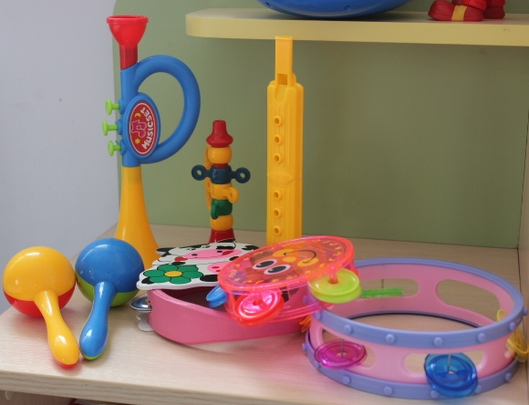
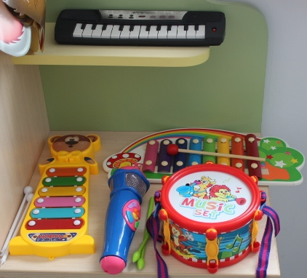
Игрушки и материалы, способствующие развитию познавательного интереса.

Slide 16
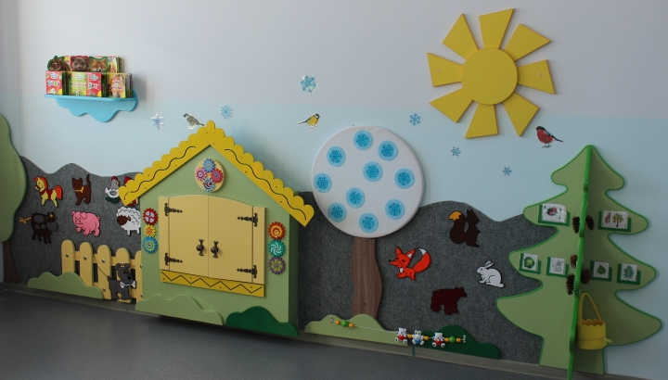
Модульный центр по сенсорно-познавательному развитию.
С помощью которого, дети знакомятся с домашними и дикими животными, особенностями их жизни; сезонными изменениями в природе.

Slide 17
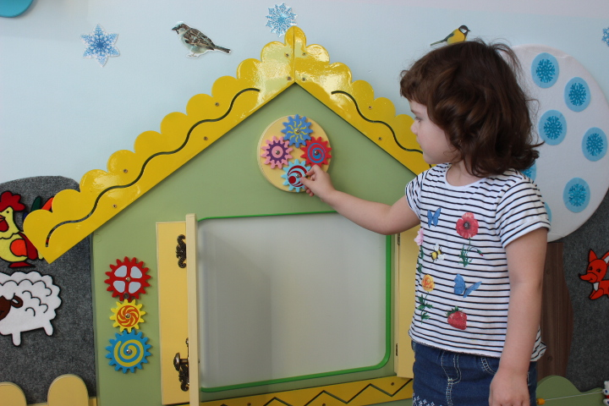
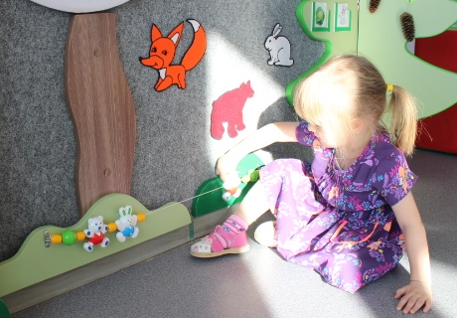
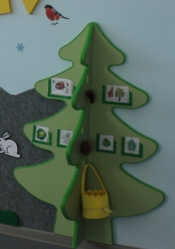
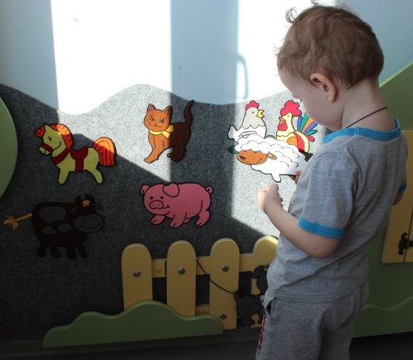

Slide 18
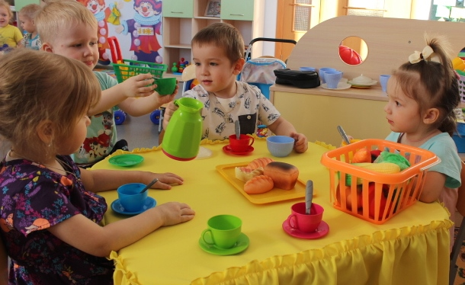
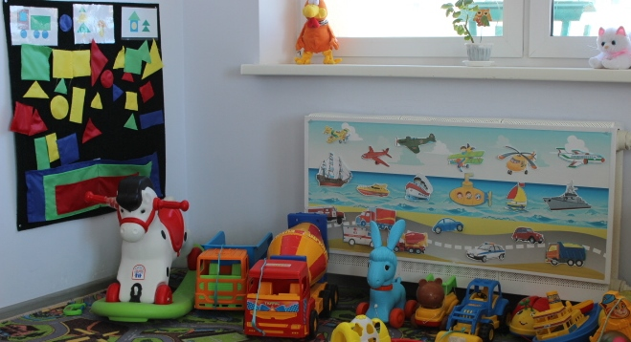
Игровые зоны для организации сюжетно-ролевых игр.

Slide 19
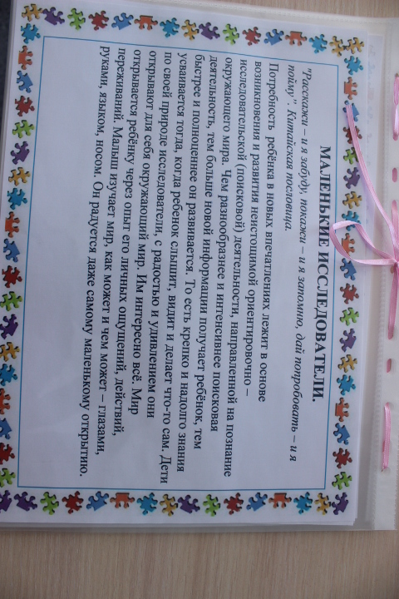
Взаимодействие с родителями осуществляется с помощью следующих форм работы:
информационные уголки в группе
картотеки познавательных игр и опытов, которые можно провести вместе с детьми дома
размещение информации на сайте ДОУ
альбом – эстафета с помощью которого осуществляется закрепление пройденного в д/с материала; родители делятся своим опытом по организации познавательной деятельности детей дома.
Альбом-эстафета по теме «Маленькие исследователи»

Slide 20
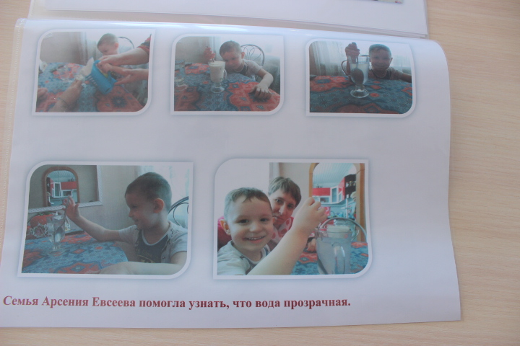
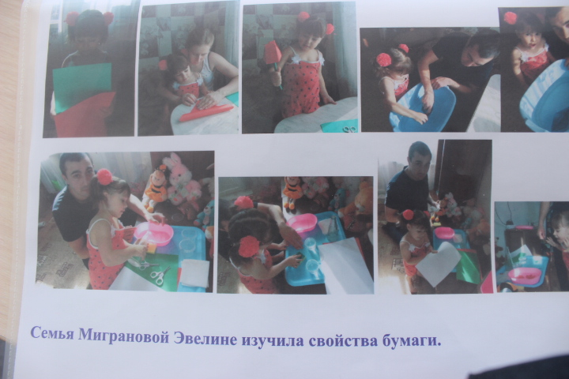

Slide 21
Таким образом, грамотно организованная развивающая предметно-пространственная среда является:
- фундаментом интеллектуального развития ребенка;
- систематизирует полученные представления ребенка при взаимодействии с внешним миром;
- развивает наблюдательность;
- готовит к дальнейшей социализации и адаптации в социуме;
- положительно влияет на развитие эстетическое вкуса и чувства;
- способствует развития воображения;
- развивает внимание;
- предоставляет возможность овладеть новыми способами предметно-познавательной деятельности;
- способствует усвоению сенсорных эталонов;
- помогает формированию навыков учебной деятельности;
- обогащает словарный запас ребенка;
- формирует память.

